Slide 1

鸟语乐境
2025年销售大会
Notes:
鸟语乐境

Slide 2
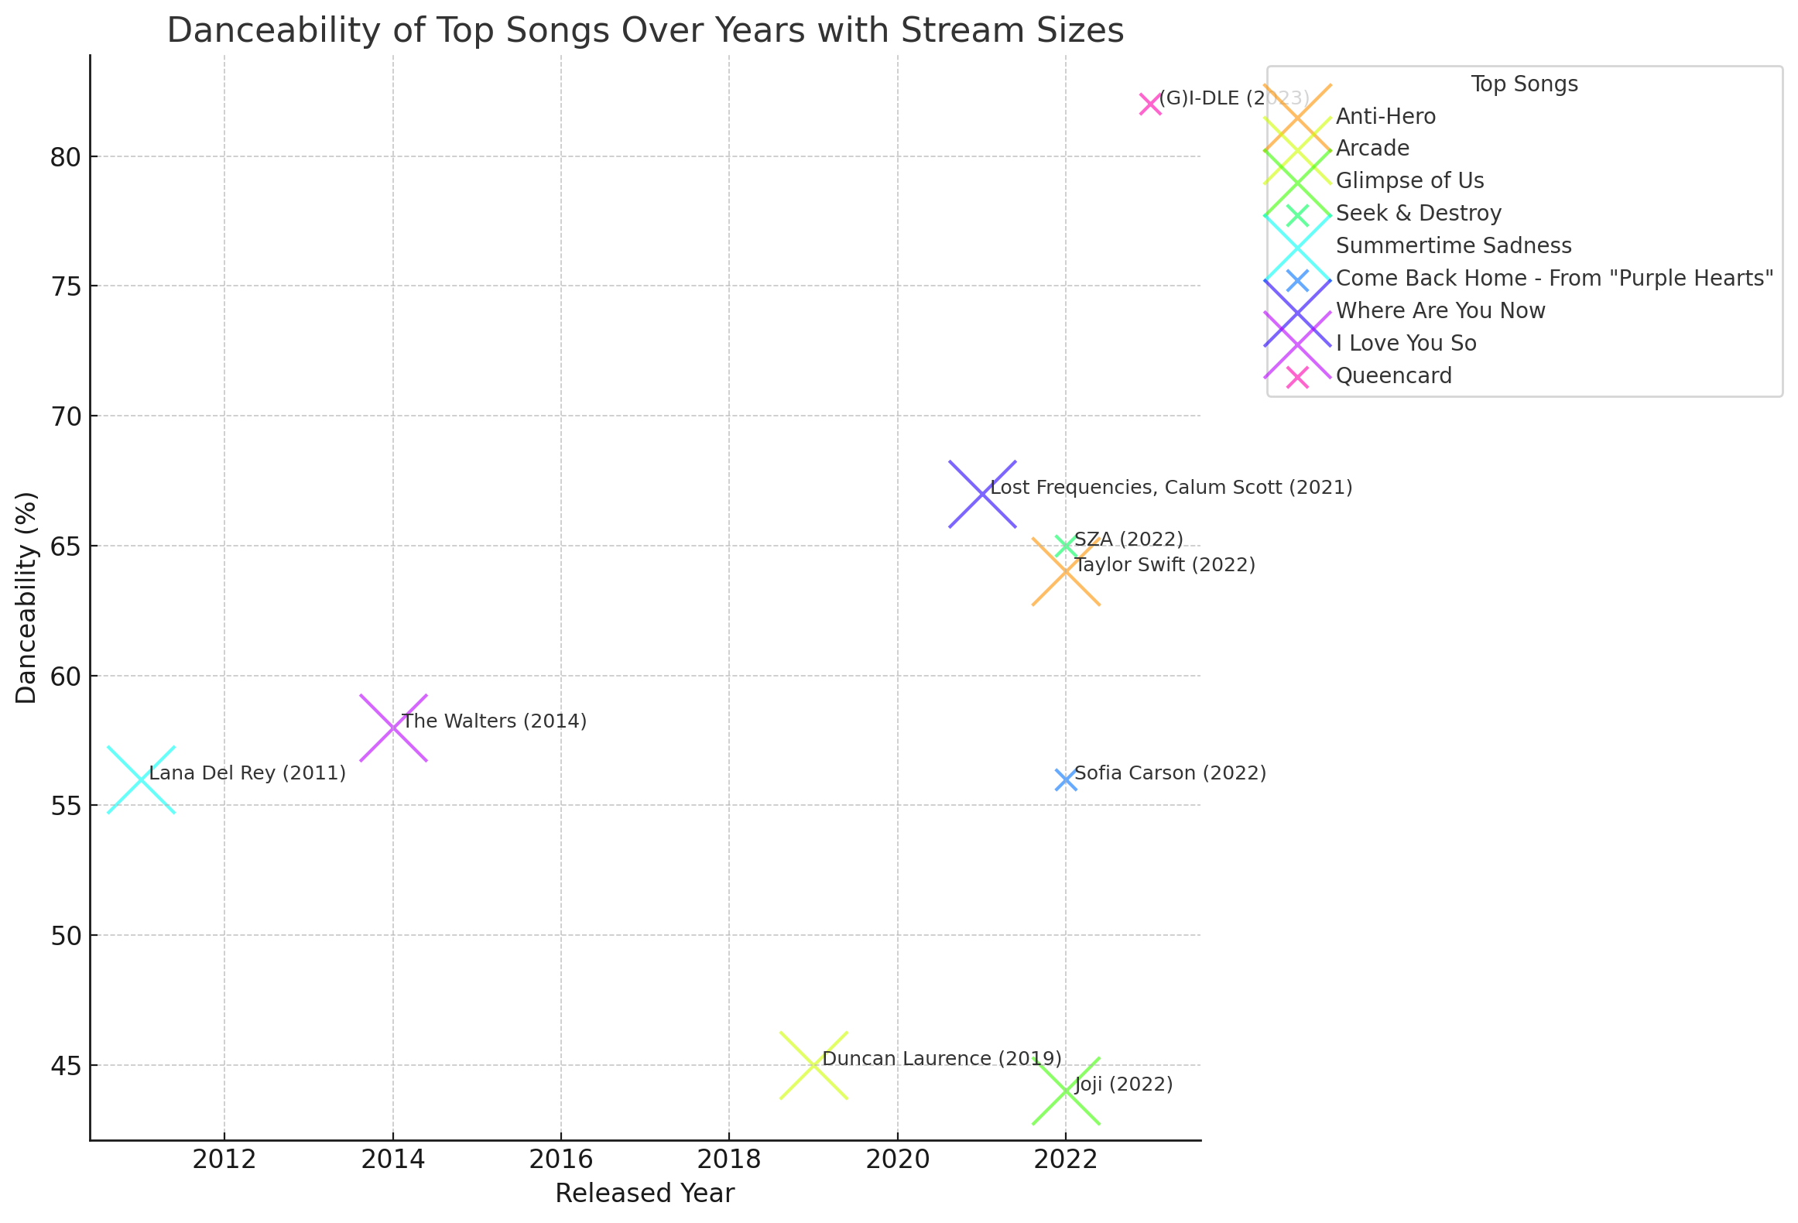
提升利润：在线销售与直销优化的主导地位
关键见解：
• 在线销售在各个季度中始终领先于盈利能力，表明了强大的数字市场存在。 • 直销表现出波动，表明该渠道的表现变化和需要针对性改进的必要性。

